Slide 1
Правительство Омской области
Министерство строительства, транспорта и жилищно-коммунального комплекса Омской области
Государственная информационная система
«Мониторинг имущественного и производственного состояния организаций жилищно-коммунального комплекса»
Андрюшенков Александр Александрович
начальник отдела защиты информации и мобилизационной подготовки Министерства

Slide 2
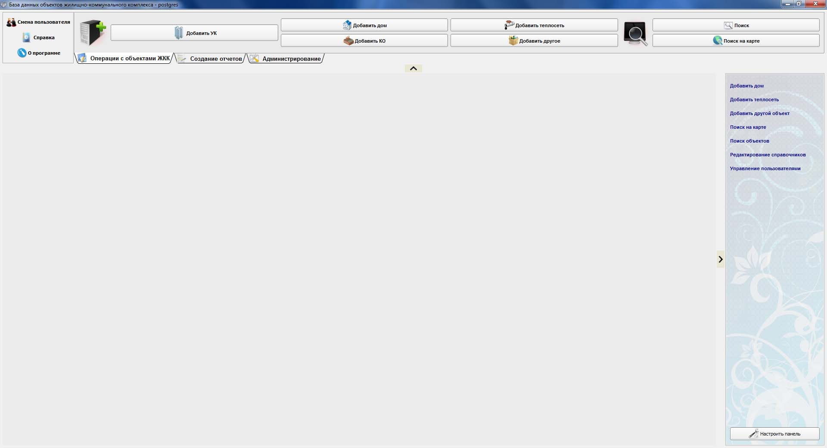
Правительство Омской области
Министерство строительства, транспорта и жилищно-коммунального комплекса Омской области
Основанием для выполнения работ по созданию государственной информационной системы «Мониторинг имущественного и производственного состояния организаций жилищно-коммунального комплекса» является мероприятие 13 долгосрочной целевой программы Омской области «Электронное Правительство Омской области (2010 - 2015 годы)», утвержденной постановлением Правительства Омской области от 7 октября 2009 года № 181-п
2

Slide 3
Правительство Омской области
Министерство строительства, транспорта и жилищно-коммунального комплекса Омской области
Назначение Государственной информационной системы
Консолидация информации учета организаций, осуществляющих деятельность в сфере управления многоквартирными домами, сведений технического учета, сведений о потребительских свойствах, технических характеристиках (адрес, год постройки здания, год последнего капитального ремонта, количество этажей, характеристика помещений (количество комнат, высота потолков), инвентаризационная стоимость, материал стен, материал перекрытий, тип отопления, наличие водопровода, наличие канализации) и условиях эксплуатации, общих сведений о конструкциях и системах многоквартирных домов, жилищно-коммунальных объектов, о технических и вспомогательных помещениях, других сведений об объектах жилищно-коммунального комплекса Омской области;
Мониторинг состояния объектов жилищного фонда и фонда объектов жилищно-коммунальной сферы.
3

Slide 4
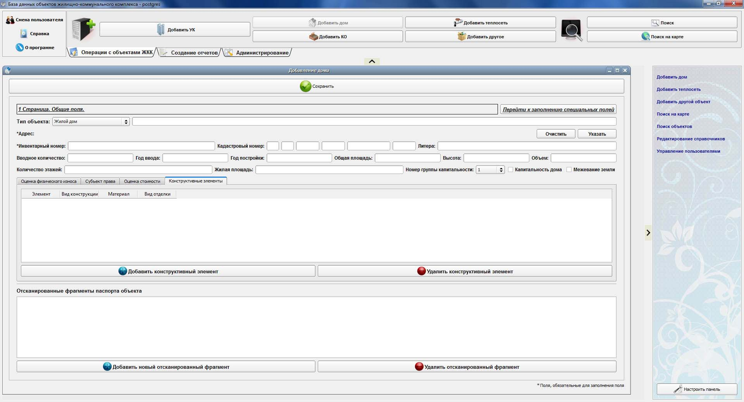
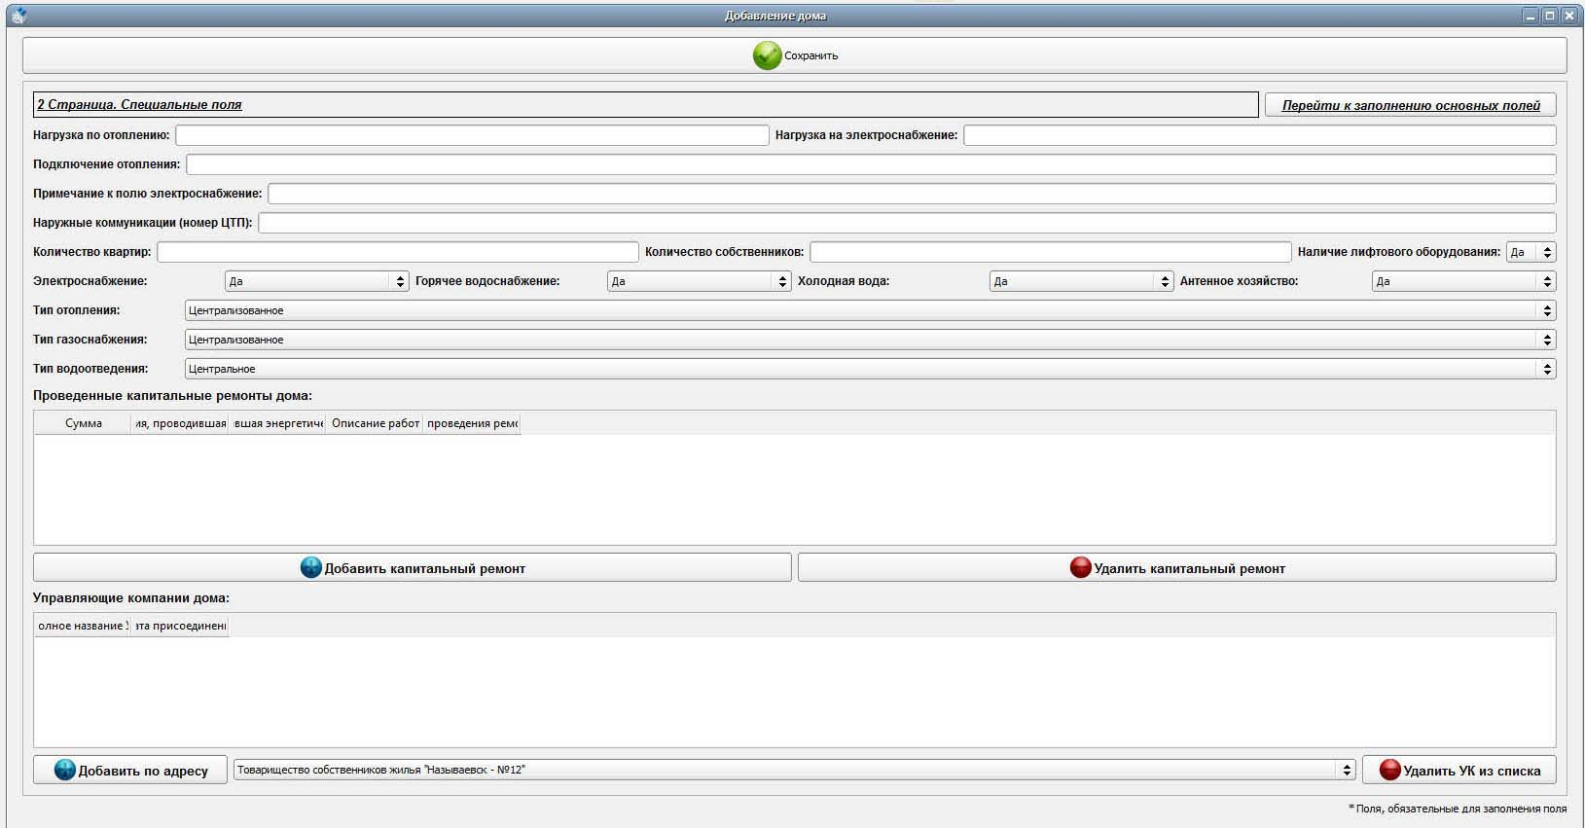
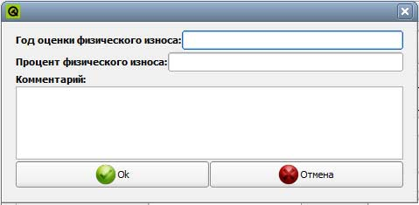
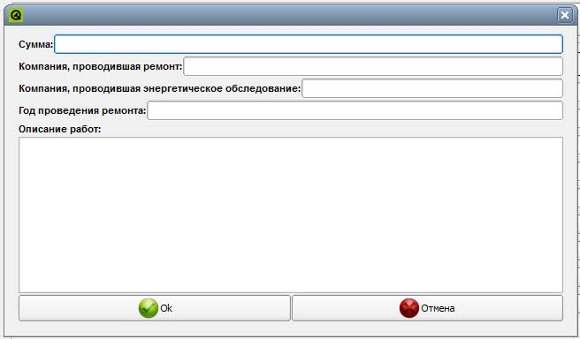
Правительство Омской области
Министерство строительства, транспорта и жилищно-коммунального комплекса Омской области
4

Slide 5
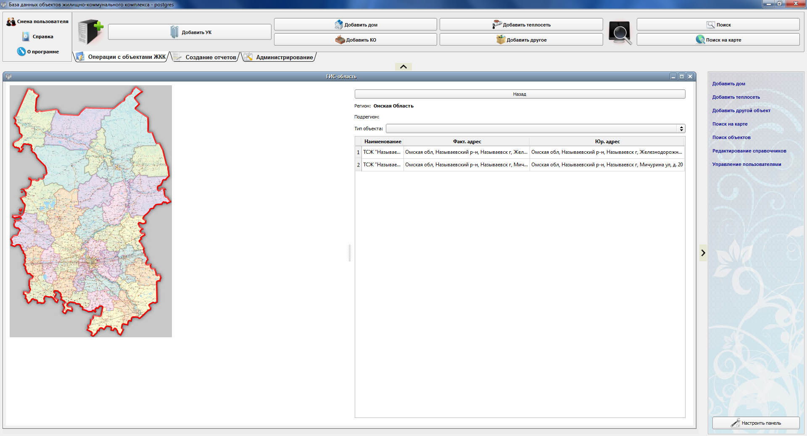
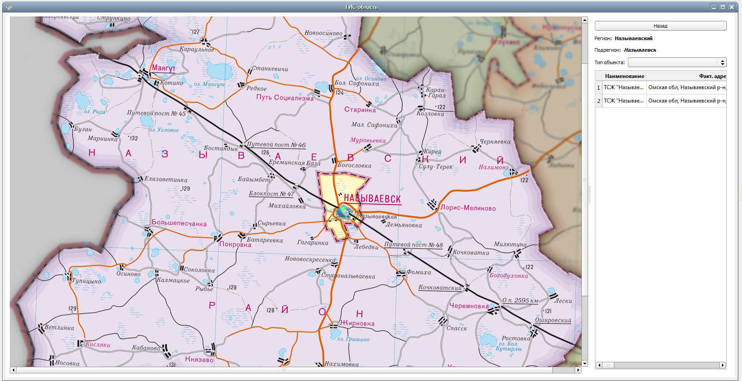
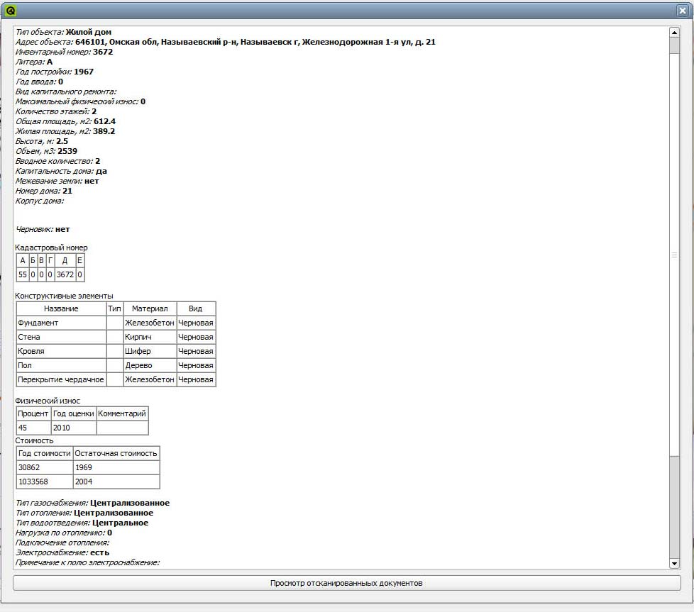
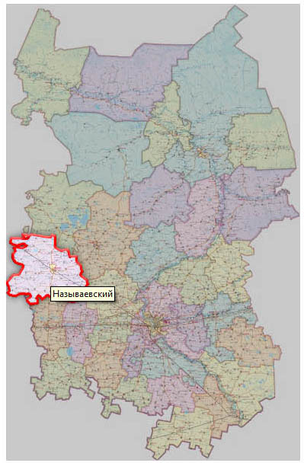
Правительство Омской области
Министерство строительства, транспорта и жилищно-коммунального комплекса Омской области
5

Slide 6
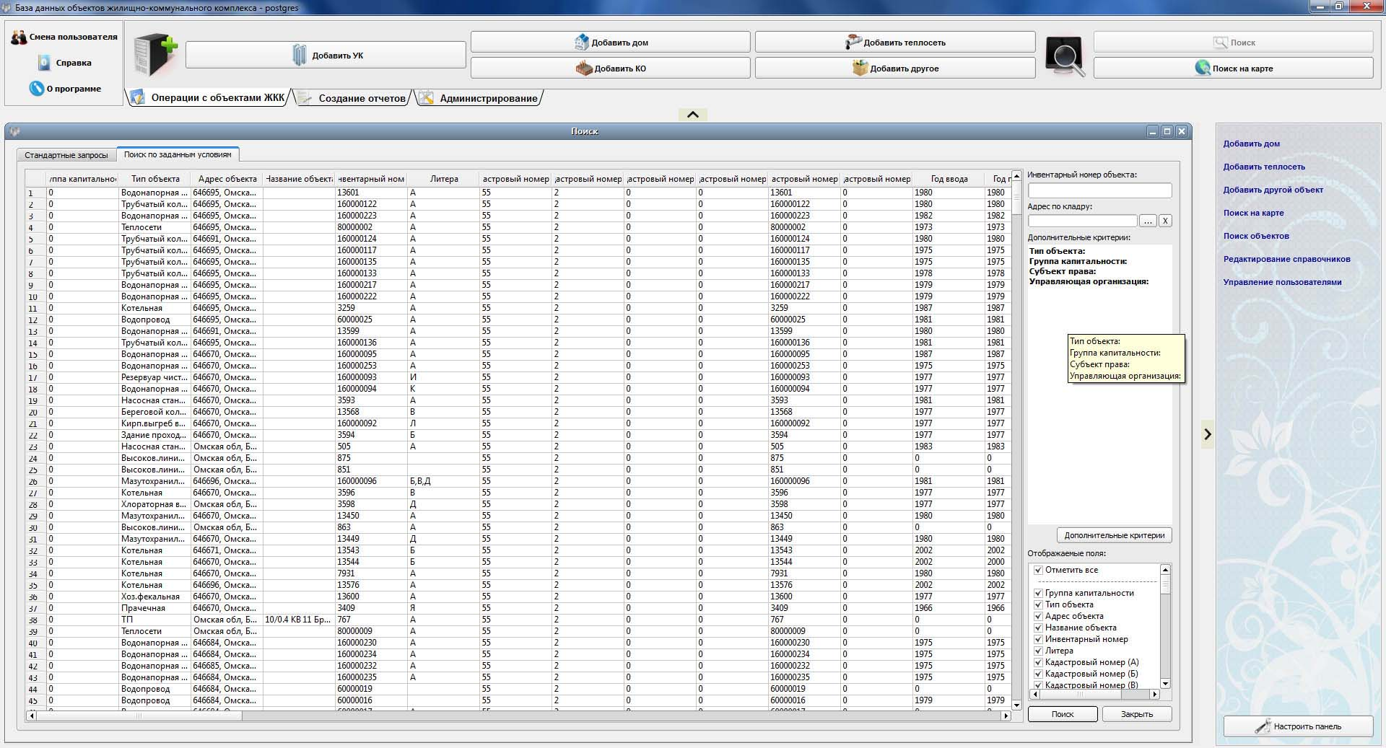
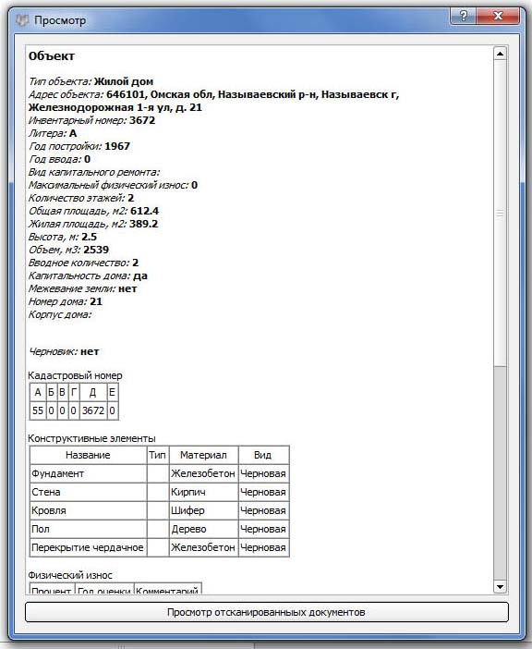
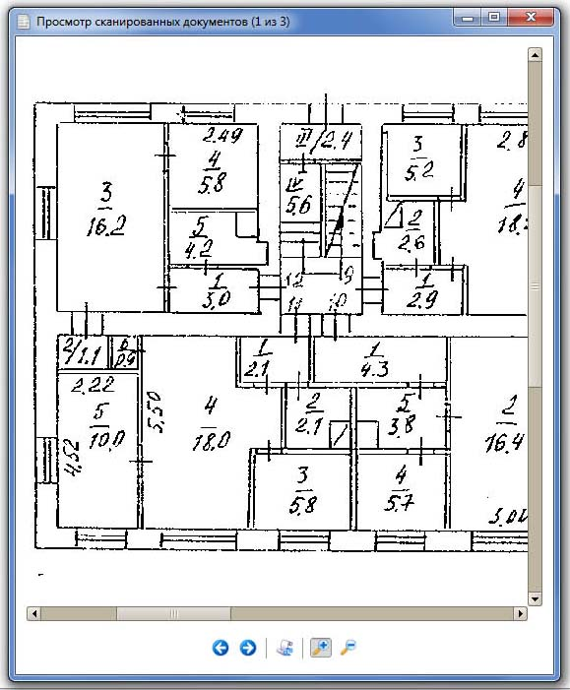
Правительство Омской области
Министерство строительства, транспорта и жилищно-коммунального комплекса Омской области
6

Slide 7
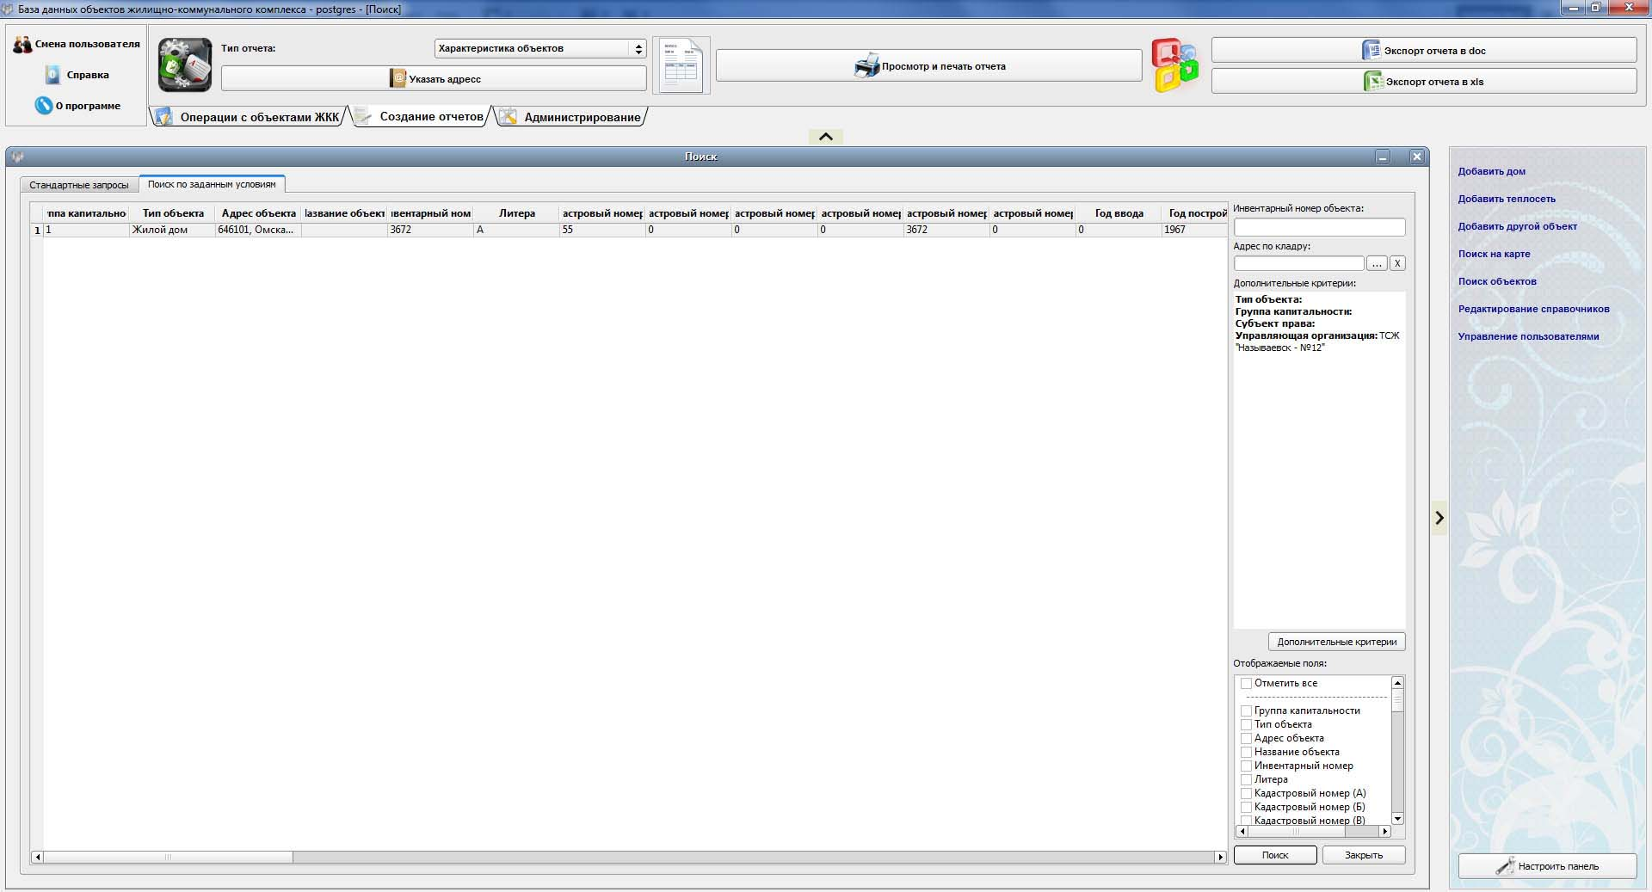
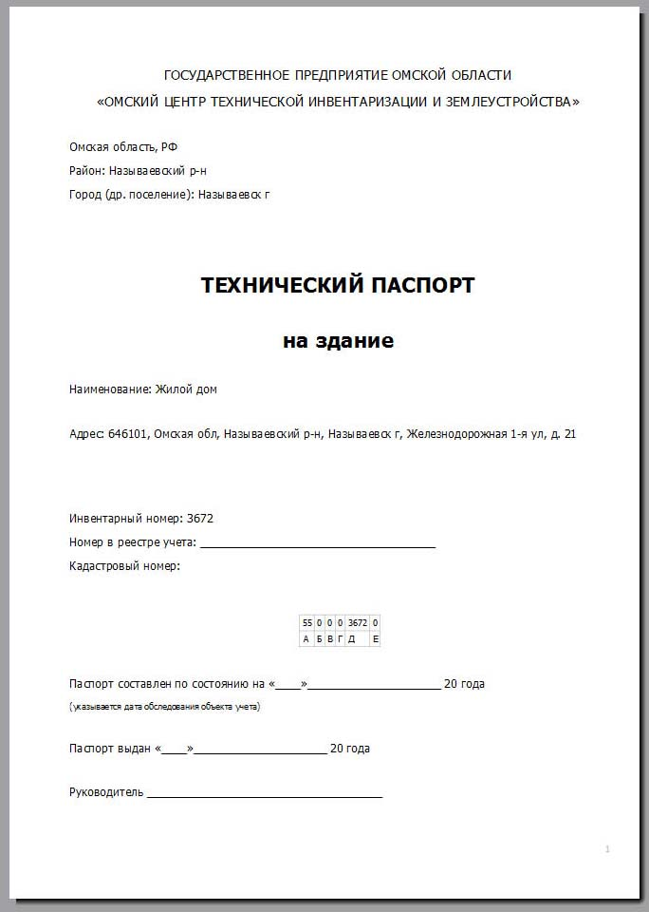
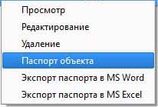
Правительство Омской области
Министерство строительства, транспорта и жилищно-коммунального комплекса Омской области
7

Slide 8
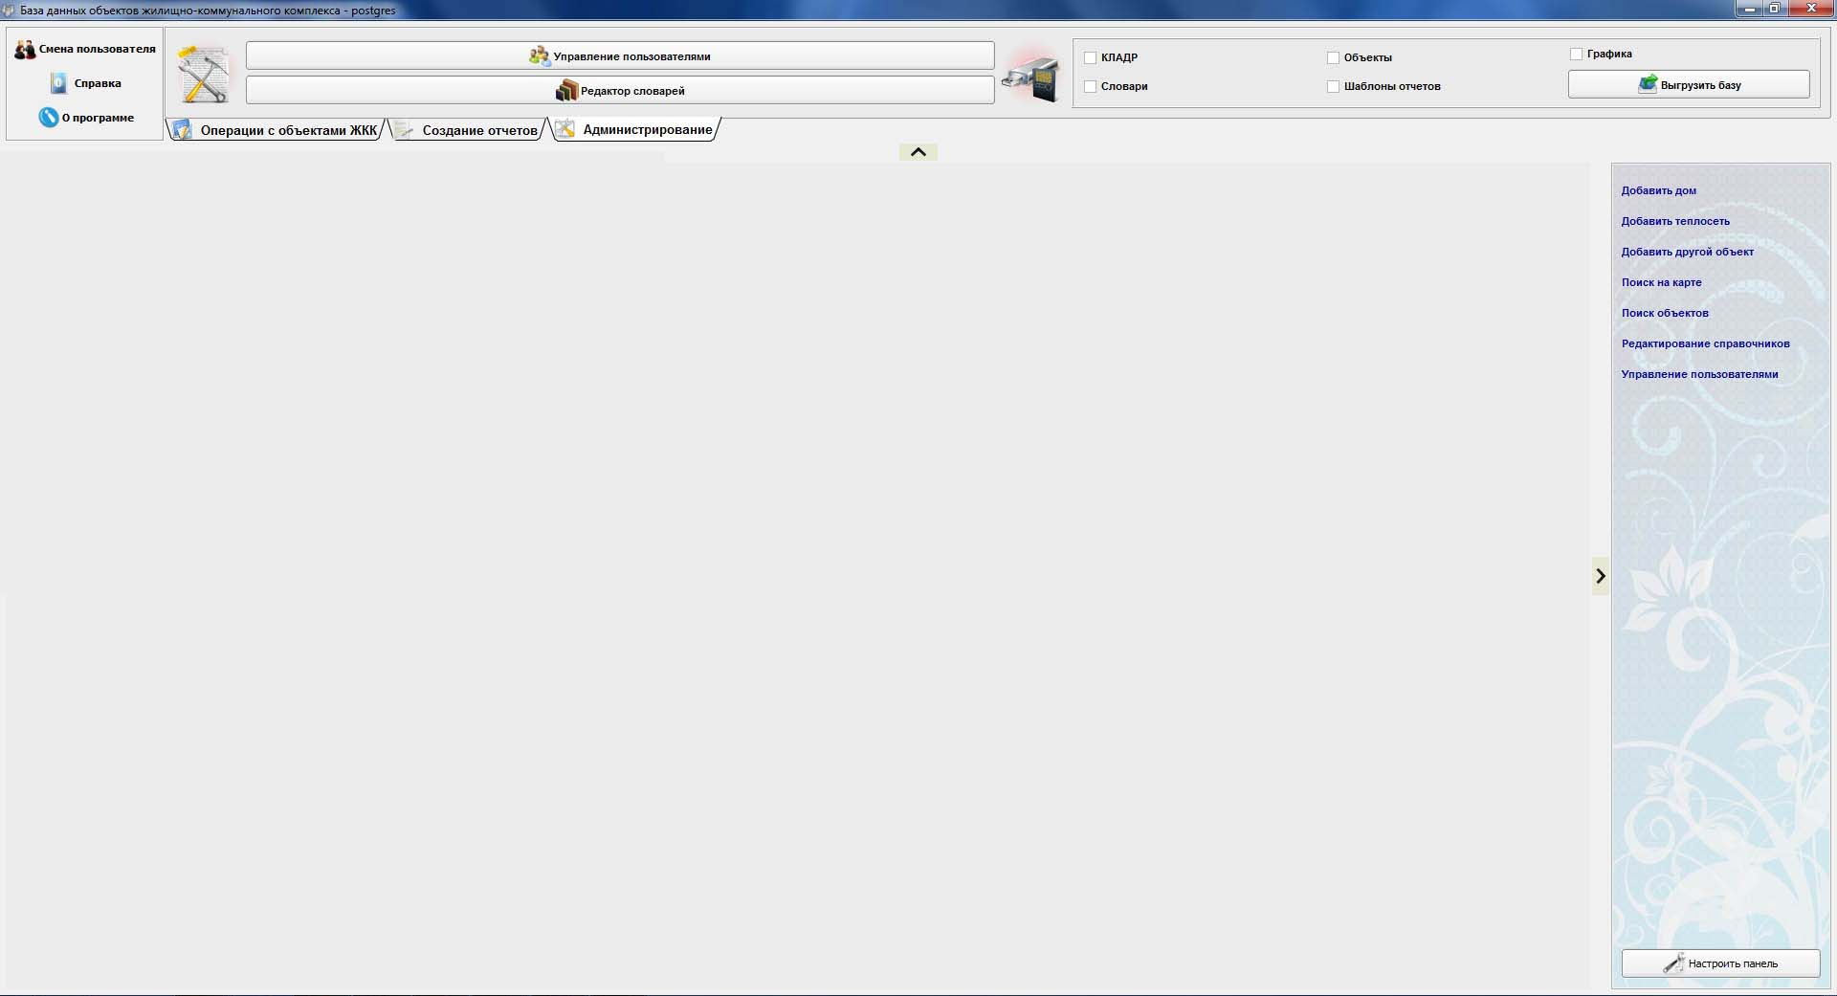
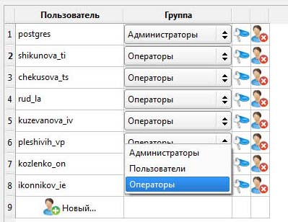
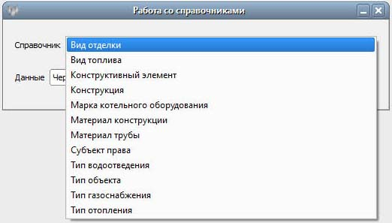
Правительство Омской области
Министерство строительства, транспорта и жилищно-коммунального комплекса Омской области
8

Slide 9
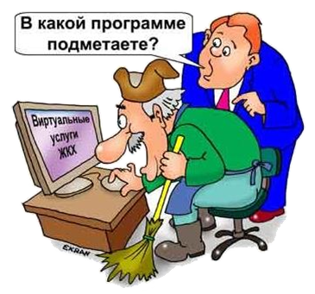
Правительство Омской области
Министерство строительства, транспорта и жилищно-коммунального комплекса Омской области
9

Slide 10
Правительство Омской области
Министерство строительства, транспорта и жилищно-коммунального комплекса Омской области
Государственная информационная система
«Мониторинг имущественного и производственного состояния организаций жилищно-коммунального комплекса»
Андрюшенков Александр Александрович
начальник отдела защиты информации и мобилизационной подготовки Министерства

